Slide 1
第十章
MySQL视图

Slide 2
10.1 视图
视图概述
视图的优势
视图的工作机制

Slide 3
10.1.1 视图概述
在MySQL中，视图是一个虚拟表，其内容由查询定义。但可以像表一样使用。
视图并不保存数据，所以视图不像表、索引那样需要占用存储空间。
视图中保存的仅仅是一条select语句，其数据源来自于表，或者其他视图。当表数据发生变化时，视图的数据也会随之变化。
视图是数据库三级模式中的外模式。

Slide 4
10.1.2 视图的优势
提高灵活性，简化查询。
提高数据的逻辑独立性。
增强数据安全性。

Slide 5
10.2.1 创建视图
语法格式：
create [algorithm = {undefined | merge | temptable}]
view 视图名 [(视图列表)]
as 查询语句
[with [cascaded | local] check option]
ALGORITHM表示视图选择的算法：如果使用临时表，则视图无法更新
UNDEFINED（默认）：MySQL将自动选择所要使用的算法
MERGE：将视图的语句与视图定义合并起来，即：将视图定义中的条件和对视图查询的条件合并）
TEMPTABLE：将视图的结果存入临时表，然后使用临时表执行语句
WITH CHECK OPTION表示更新视图时数据要满足视图定义中where条件，特别是用于基于视图的视图。
CASCADED（默认）：更新视图时要满足所有相关视图和表的条件，
LOCAL：更新视图时，要满足该视图本身定义的条件即可。

Slide 6

【例1】下面在student表上创建一个简单的视图，视图名为student_view1。
使用视图查询数据时，数据库系统会从原来的表中取出对应的数据。所以表中数据发生改变，查询视图时，查询结果数据也会改变。
创建视图需要具有create view的权限，同时应该具有查询涉及列的select权限。

Slide 7
【补充举例】学生名册视图1
单表视图
CREATE VIEW namelist
AS
SELECT sno,sname,ssex,sclass
FROM student;
CREATE VIEW namelist_jsj
AS
SELECT sno,sname,ssex,sclass
FROM student
WHERE zno IN (SELECT zno
FROM specialty
WHERE zname='计算机科学与技术');
基于一个基表的视图
基表： Student
【补充举例】学生名册视图2

Slide 8
基于多个基表的视图：多表视图
3个基表：Student、sc、course
[补充例] 建立学生选修课程的视图。
CREATE VIEW S_C
AS
SELECT sc.sno,sname,sc.cno,cname,ccredit,grade
FROM Student,SC,course
WHERE Student.Sno=SC.Sno AND SC.Cno=course.cno;

Slide 9
[补充例] 基于视图的视图
CREATE VIEW SC90
AS
SELECT Sno,Cno,Grade
FROM S_C
WHERE Grade>=90

Slide 10
【补充举例】基于分组查询的视图
CREATE VIEW chengji_tongji(Cno,zuigaofen,pingjunfen)
AS
SELECT Cno,MAX(Grade),AVG(Grade)
FROM SC
GROUP BY cno;
-- 查询该视图
SELECT *
FROM chengji_tongji
WHERE pingjunfen>=80;

Slide 11
创建视图时需要注意以下几点：
1. 创建视图的用户应该具有创建视图(create view)权限。
2.select语句不能包含from子句中的子查询。
3.select语句不能引用系统或用户变量。
4.select语句不能引用预处理语句参数。
5.在存储子程序内，定义不能引用子程序参数或局部变量。
6.在定义中不能引用临时表，不能创建临时视图。
7.在视图定义中命名的表必须已存在。
8.不能将触发程序与视图关联在一起。
9.MySQL在视图定义中允许使用order by。【SQL SERVER中不允许】

Slide 12
10.2.2 删除视图
删除视图时，只能删除视图的定义，不会删除数据。其次用户必须拥有drop权限。
语法格式：
drop view [if exists]
view_name[，view_name2]…
restrict | cascade]
【例4】下面将删除视图student_view1

Slide 13
10.2.3 查看视图定义
-- 查看数据库中有哪些视图：
SHOW TABLE STATUS WHERE COMMENT='view';
查看视图（的定义）的方法包括以下几条语句：
1) describe语句，语法格式：describe 视图名称; 或者desc视图名称;
2) show table status语句,语法格式: show table status like '视图名'
3) show create view语句，语法格式：show create view '视图名'
4) 查询information_schem数据库下的views表
语法格式：select * from information_schema.views where table_name ='视图名'

Slide 14
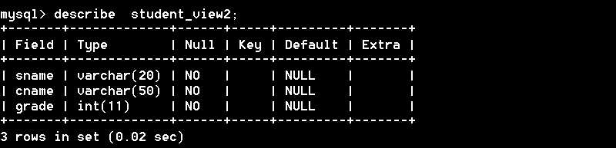
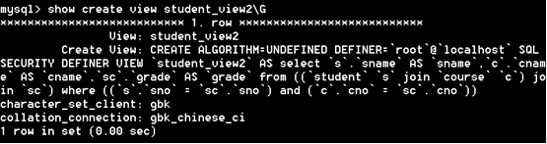
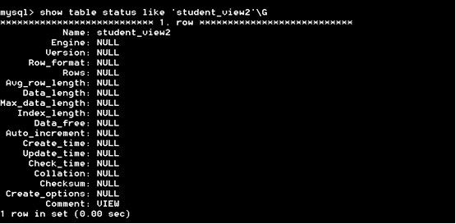
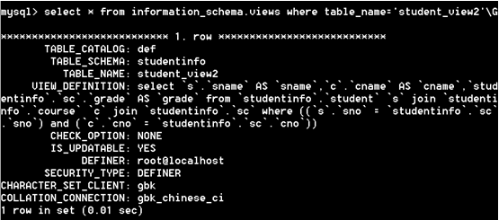
【例5】查看student_view2视图的信息
方式一、describe
方式三、show create view
方式二、show table status
方式四、information_schema.views

Slide 15
10.2.4 修改视图定义
修改视图是指修改数据库中已经存在表的定义。
(1) create or replace view 语句格式
create or replace [algorithm = {undefined | merge | temptable}]
view 视图名[ { 属性清单 } ]
as select 语句
[ with [ cascaded | local ] check option];

Slide 16

【例6】修改视图student_view2的列名为姓名、选修课、成绩。

Slide 17
(2) alter 语句格式
alter [algorithm = {undefined | merge | temptable}]
view 视图名[ { 属性清单 } ]
as select 语句
[ with [ cascaded | local ] check option];
ALTER VIEW chengji_tongji(Cno,zuigaofen,pingjunfen)
AS
SELECT Cno,MAX(Grade),AVG(Grade)
FROM SC
GROUP BY cno
ORDER BY cno;

Slide 18
10.3 更新视图数据

Slide 19

10.3 更新视图数据
对视图的更新其实就是对表的更新，更新视图是指通过视图来插入（insert）、更新（update）和删除（delete）表中的数据。
通过视图更新时，都是转换到基本表来更新。
更新视图时，只能更新权限范围内的数据。
【例8】通过视图对student表进行更新。
原则：尽量不要更新视图

Slide 20
以下情况视图无法更新：
视图中包含sum()，count()等聚集函数的；
视图中包含union、union all、distinct、group by、having等关键字的；
常量视图，比如：create view view_now as select now() ；
视图中包含子查询；
多表视图不可更新，除非更新只涉及一个基表的数据；
创建视图时algorithm为temptable类型；
视图对应的表上存在没有默认值的列，而且该列没有包含在视图里；
由不可更新的视图导出的视图；
with [cascaded|local] check option也将决定视图是否可以更新

